Slide 1
善用你心中的那把“锤子”
锤子和钉子

Slide 2


有这么一句古老的箴言：
如果你手里有一把锤子，所有东西看上去都像钉子。

Slide 3
一个故事
话说联合利华新换了一批自动香皂包装机以后，经常出现香皂盒子是空的没有香皂的情况，而在装配线一头用人工检查因为效率问题不太可能而且不保险。这不，一个由自动化，机械，机电一体化等专业的博士组成的Solution队伍来解决这个问题，没多久他们在装配线的头上开发了全自动腦光透射检查线，透射检查所有的装配线尽头等待装箱的香皂盒，如果有空的就用机械臂取走。
不巧，中国一乡镇企业生产香皂也遇到类似问题，老板吩咐线上小工务必想出对策决之，小工拿了一个电风扇放在装配线的头上，对着最后的成品吹之，空盒子被吹走，问题解决之。

Slide 4
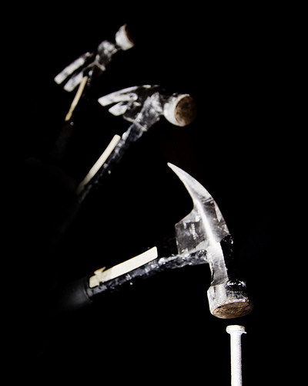
结论一
心中有锤，就容易为其奴役：在遇到问题的时候不是具体问题具体分析，而是屁股决定脑袋，不管三七二十一先上黄金大锤再说，而且往往还颇有成就感，却将自己真正原本要解决的问题抛在脑后了。始终莫要忘记提醒自己，“问题是什么？”

Slide 5
结论二
但毫无疑问，没有锤子是万万不行的，没有谁会傻到徒手钉钉。重点是选择合适你的工具。这又要求在学习工具的时候始终别忘记它的适用范围。

Slide 6
三季度如何善用你心中的这把“锤子”……
客户
增员
OR
产品
Notes:
作为一位寿险营销员，我们这个阶段应该如何认识和明确当前自己的目标？

Slide 7
细数三季度的资源，我们该如何看待……
对团队：
  百团大战
  独立职场方案
对个人：
  腾龙俱乐部
  井冈山人力峰会
  参加签约班抽奖
  主管晋升激励方案
  孤单回归
  客户拜访活动支持
Notes:
比如说每个季度我们都有很多的奖励方案，但往往我们却只关注奖励本身，而忘却从业本身的目的。

Slide 8
手中有锤，心中无锤！
任何工具都有其适用范畴和前提。然而，我们在学习工具的时候由于投入很多的时间，往往在情绪上面对工具产生了太强的感情，我们既投入了时间，当然内心希望能够用上这些工具，所以就容易忘掉其适用前提，欣欣然地不管三七二十一就把黄金大锤亮出来，以显示自己的厉害。但如果我们换一个态度，仅仅将它看作我们工具箱中的又一件工具，就可以客观地评估它，视具体情况而使用了——始终别忘记自己要解决的问题是什么！

Slide 9
Why 永远在 How 之前！

Slide 10
谢谢

